Slide 1
可逆プログラミング言語の
引数渡し機構の拡張
南山大学情報理工学部ソフトウェア工学科
○新海由侑 田中秀明 横山哲郎

Slide 2
可逆プログラミング言語
可逆性をもつ言語設計がなされている
プログラミング言語
ほとんどが引数渡し機構を未保持
可逆性
任意の時点において直前と直後の計算状態が一意
非後方決定性 | 非前方決定性 | 前方後方決定性

Slide 3
Janus[1][2]
現状
状態モデルを採用
変数渡しを使用可能
大域変数は使用不能
代入文やプロシージャ呼出し文に厳しい制約
目標
Janusによる可逆プログラミングの容易化

Slide 4
プロシージャ呼び出しにおける制約
制約
仮引数に同一の変数を渡してはならない
状態 | { | a |  | v | }
:
call q(a,a)
:
procedure q(x,y)
x -= y
エイリアシング
状態 | { | a |  | 0 | }
状態を復元不可(非可逆)
エイリアスの出現を防ぐために
制約が厳しい
Notes:
既存の制約．大域変数がないことによってエイリアシングが発生しないようにしていることも言う．

Slide 5
配列変数への代入における制約
制約
代入が行われる配列変数が
左辺の添字や右辺に出現してはならない
状態 { fib[i+2] 0, fib[i+1] v₁, fib[i] v₂}
fib[i+2] += fib[i+1] + fib[i]
記述不可能
状態 { fib[i+2] v₁+v₂, fib[i+1] v₁, fib[i] v₂}
制約が非常に厳しい
Notes:
既存の制約．

Slide 6
アプローチ
引数渡し機構の拡張
実引数として以下を引渡し可能に拡張
・大域変数
・添え字付き配列変数とその参照
・同一の参照をもつ変数
エイリアスの導入
非可逆の要因
環境・記憶域モデルの導入
可逆性の保証の達成
プロシージャ呼び出しをおこなう
プログラム記述の容易化
プロシージャ呼び出しと代入の
制約緩和

Slide 7
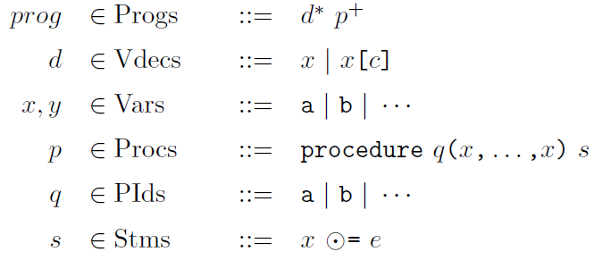

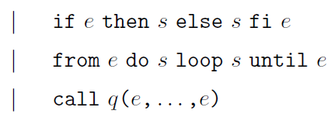



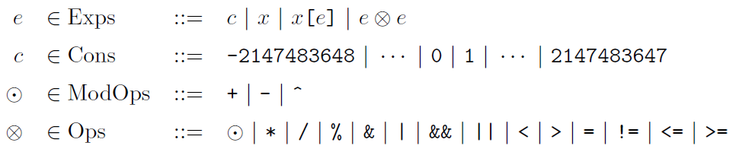
構文規則
大域変数と局所変数
(複数のスコープ)
大域変数と局所変数
(複数の変数スコープ)
実引数を
式に拡張

Slide 8
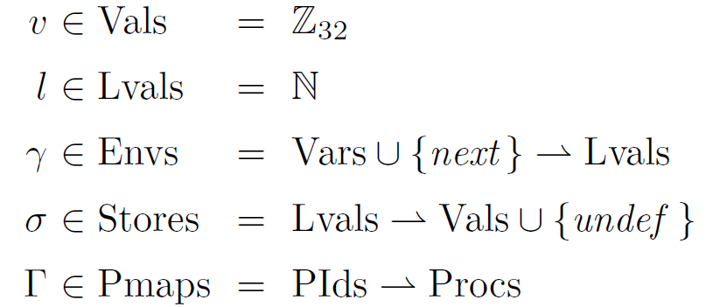





意味領域
a
b
c
{next}
1
2
3
4
193
2014
{undef}

Slide 9
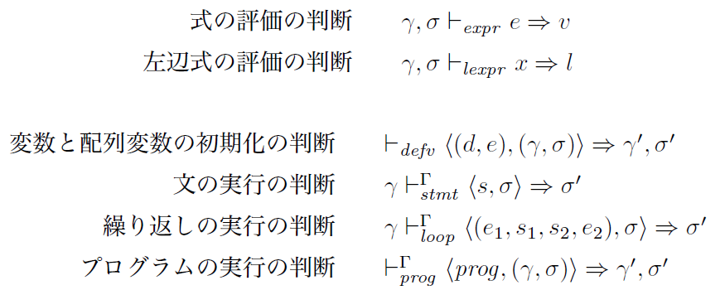
判断
既存の判断を環境・記憶域モデルに更新する形で作成

Slide 10
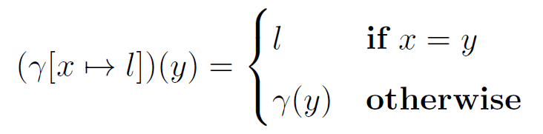



環境と記憶域の更新
環境の更新
※環境の一番右側は必ず になるようにしている
可逆化された記憶域の更新
常に逆関数が存在：
記憶場所 l の値が v₁ ならば v₂ に更新
Notes:
記憶域の更新が

Slide 11




文の実行の推論規則の例（1/3）
条件文(真の場合)の推論規則
アサーション

Slide 12
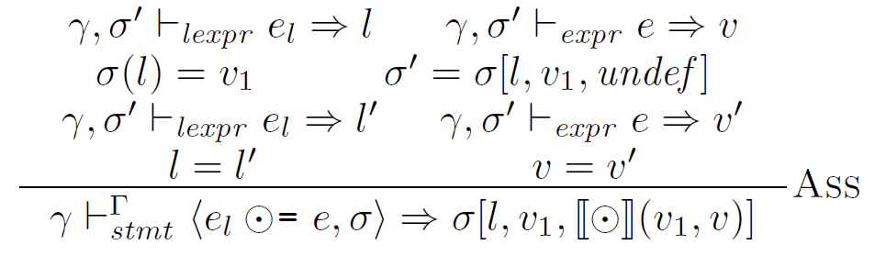
文の実行の推論規則の例（2/3）
代入文の推論規則
左辺の左辺値に変更がないことをチェック → 可逆に
Notes:
新版を掲示

Slide 13
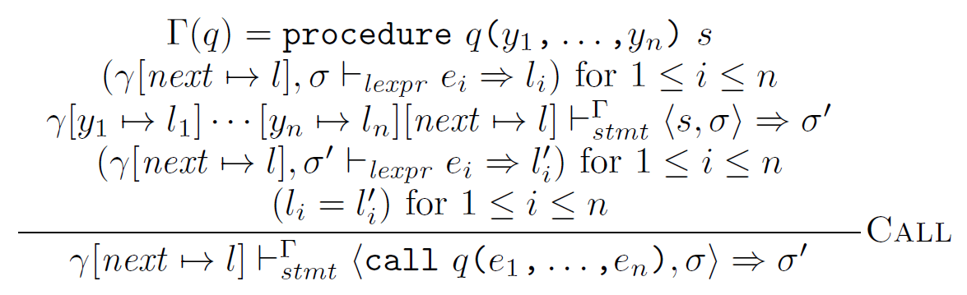
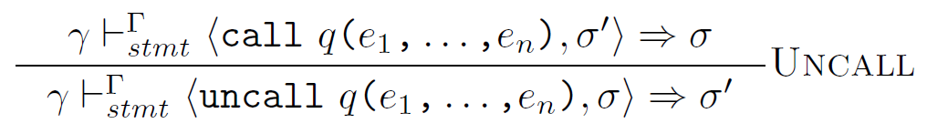
文の実行の推論規則の例（3/3）
プロシージャ呼び出し文の推論規則
プロシージャ逆呼び出し文の推論規則
左辺値をもつ式
左辺値変更の有無の解析

Slide 14
文の実行の判断の可逆性
式の評価
左辺式の評価
環境の適用，更新
プロシージャ環境の更新
前方決定的，非後方決定的
補題4
補題4によって，Janusの可逆性を示すことができた
Notes:
これだと言葉での補足の比重が大きすぎるようにも感じる．

Slide 15
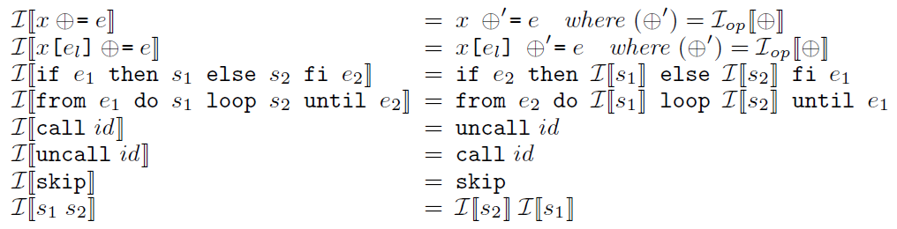
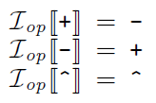
逆文の存在
定理6
文の逆変換機
逆変換機によって，文sから文s’が一意に求められる

Slide 16
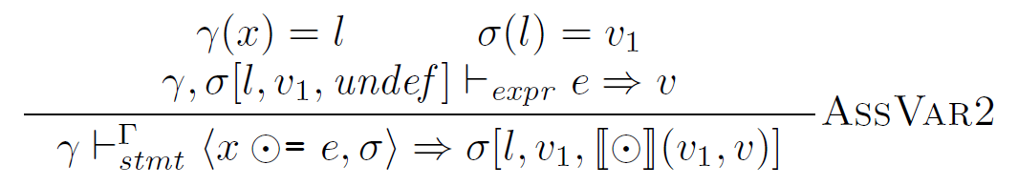

代入の最適化（1/2）
エイリアスが発生しない場合に最適化が可能
・式の評価が1度な点で規則 よりも効率がよい
・可逆性の保証も可能
・配列変数への代入についても同様に最適化可能
Notes:
式eの中に変数xが存在しない時

Slide 17
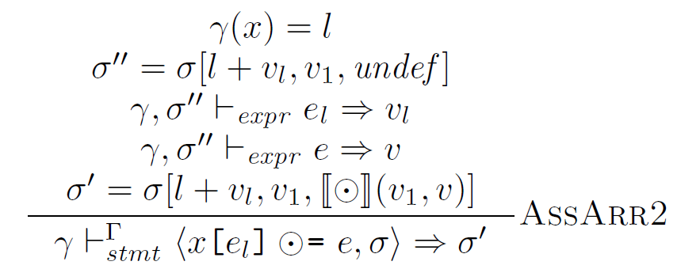
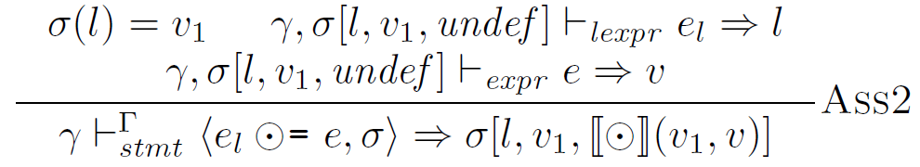
代入の最適化（2/2）
Notes:
σ’’の記憶域の更新

Slide 18
関連研究（1/2）
可逆論理回路[3],[4]
・任意の計算が可逆に実行
・低消費電力設計に応用の可能性[5],[6]
適用
量子論理回路
素因数分解などを従来より高速に計算[7]
記述
・可逆回路合成[8]
・部分計算[9]
・双方向変換[10],[11]
・逆計算
・プログラミング逆変換
応用
可逆プログラミング言語
利用

Slide 19
関連研究（2/2）
既存の可逆プログラミング言語との比較
言語 | 引数渡し 機構 | 形式的 意味論 | 制約など
ψ-Lisp [12] | スワップ渡し | × | 変数の出現が必ず線形的
R言語 [13] | 値渡し， 参照渡し | × | ・値渡しはサブルーチンの前後で， 仮引数値＝実引数値 ・制約無しの参照渡し
RFUN [14],[15] | 値渡し | ○ | ・実引数は必ず関数内で使用 ・返り値から実引数が復元可能
Janus | (変数渡し) | ○ | ・互いに異なる変数のみが実引数 ・局所スコープの変数のみ
提案 言語 | 参照渡し | ○ | ・プロシージャ呼出しの前後で, 仮引数の参照=実引数の参照 ・可逆な記憶域の更新 ・エイリアスを考慮した可逆代入

Slide 20
まとめ/今後の課題
Janusの引数渡し機構の拡張
・大域変数
・添え字付き配列変数とその参照
・同一の参照をもつ変数
実引数として
を渡すことが可能に
プロシージャ呼び出しをおこなうプログラムの記述の容易化に成功
環境・記憶域モデルの導入
・エイリアスが大域プログラム解析をおこなわずに検知可能に
・エイリアスの出現がない場合，代入の推論規則の最適化が可能に
・同一の記憶場所を複数の識別子で表現可能に
・代入，プロシージャ呼び出しの制約の緩和に成功
・エイリアスを導入した上で可逆性の保証に成功
今後の課題
提案した推論規則を可逆なランタイムシステムで効率よく実現すること

Slide 21
参考文献
[1] Yokoyama, T., Axelsen, H.B. and Gluck, R.: Principles of a Reversible Programming Language, Proc. Computing Frontiers (CF 2008), ACM Press, pp. 43--54 (2008).
[2] Yokoyama, T. and Gluck, R.: A Reversible Programming Language and its Invertible Self-Interpreter, Proc. Partial Evaluation and Semantics Based Program Manipulation (PEPM 2007), ACMPress, pp. 144--153, DOI: 10.1145/1244381.1244404(2007).
[3] De Vos, A.: Reversible Computing: Fundamentals, Quantum Computing, and Applications, Wiley-VCH (2010).
[4] Wille, R. and Drechsler, R.: Towards a Design Flow for Reversible Logic, Springer-Verlag (2010).
[5] Landauer, R.: Irreversibility and Heat Generation in the Computing Process, IBM Journal of Research and Development, Vol. 5, No. 3, pp. 183--191, DOI: 10.1147/rd.53.0183 (1961).
[6] Bennett, C.H.: Logical Reversibility of Computation, IBM Journal of Research and Development, Vol. 17, No. 6, pp. 525--532 (1973).
[7] Shor, P.: Algorithms for Quantum Computation: Discrete Logarithms and Factoring, Foundations of Computer Science, pp. 124--134, DOI: 10.1109/SFCS.1994.365700 (1994).
[8] Wille, R., Offermann, S. and Drechsler, R.: SyReC: A programming language for synthesis of reversible circuits, Proc. Forum on Specication and Design Languages (FDL 2010), pp. 184--189, DOI: 10.1049/ic.2010.0150 (2010).
[9] Mogensen, T..: Partial Evaluation of the Reversible Language Janus, Proc. Partial Evaluation and Program Manipulation (PEPM 2011), ACM Press, pp. 23--32, DOI: 10.1145/1929501.1929506 (2011).
[10] Foster, J.N., Greenwald, M.B., Moore, J.T., Pierce, B.C. and Schmitt, A.: Combinators for Bi-Directional Tree Transformations: A Linguistic Approach to the View Update Problem, ACM Transactions on Programming Languages and Systems, Vol. 29, No. 3, pp. 1--65, DOI: 10.1145/1232420.1232424 (2007).
[11] Hu, Z., Mu, S.-C. and Takeichi, M.: A programmable editor for developing structured documents based on bidirectional transformations, Higher-Order and Symbolic Computation, Vol. 21, No. 1-2, pp. 89--118, DOI: 10.1007/s10990-008-9025-5 (2008).
[12] Workshop on Memory Management (IWMM 1992), Lecture Notes in Computer Science, Vol. 637, Springer-Verlag, pp. 507--524, DOI: 10.1007/BFb0017210 (1992).
[13] Frank, M.P.: Reversibility for Efficient Computing, PhD Thesis, Massachusetts Institute of Technology (1999).
[14] Yokoyama, T., Axelsen, H.B. and Gluck, R.: Towards a Reversible Functional Language, Proc. Reversible Computation (RC 2012) (De Vos, A. and Wille, R., eds.), Lecture Notes in Computer Science, Vol. 7165, Springer-Verlag, pp. 14--29, DOI: 10.1007/978-3-642-29517-1 2(2012).
[15] Axelsen, H. and Gluck, R.: Reversible Representation and Manipulation of Constructor Terms in the Heap, Proc. Reversible Computation (RC 2013) (Dueck, G.W. and Miller, D.M., eds.), Lecture Notes in Computer Science, Vol. 7948, Springer-Verlag, pp. 96--109, DOI: 10.1007/978-3-642-38986-3 9 (2013).
Notes:
スライドで使用したものを掲載予定．見せるのはまとめで終了．

Slide 22
以下，質疑用

Slide 23
既存のJanusでは書けなかった例
procedure add(x,y,z)
x += y + z
call add(fib[i+2],fib[i+1],fib[i])
Notes:
既存のJanusでは書けなかったものの例

Slide 24
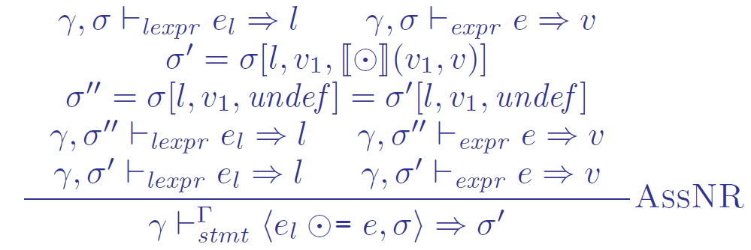
代入の推論規則
Notes:
質問解答用の循環のない版規則

